Slide 1


ID mobility: SHORT-01
Číslo projektu: 2024-1-CZ01-KA122-VET-000230261
Italská krása

Slide 2
Panský střih nůžkami

Slide 3
Příchod zákazníka
když přijde zákazník, posadíme ho do křesla
zkonzultujeme se zákazníkem jak chce, aby střih vypadal, případně poradíme
umyjeme vlasy, dáme ručník a plášť

Slide 4
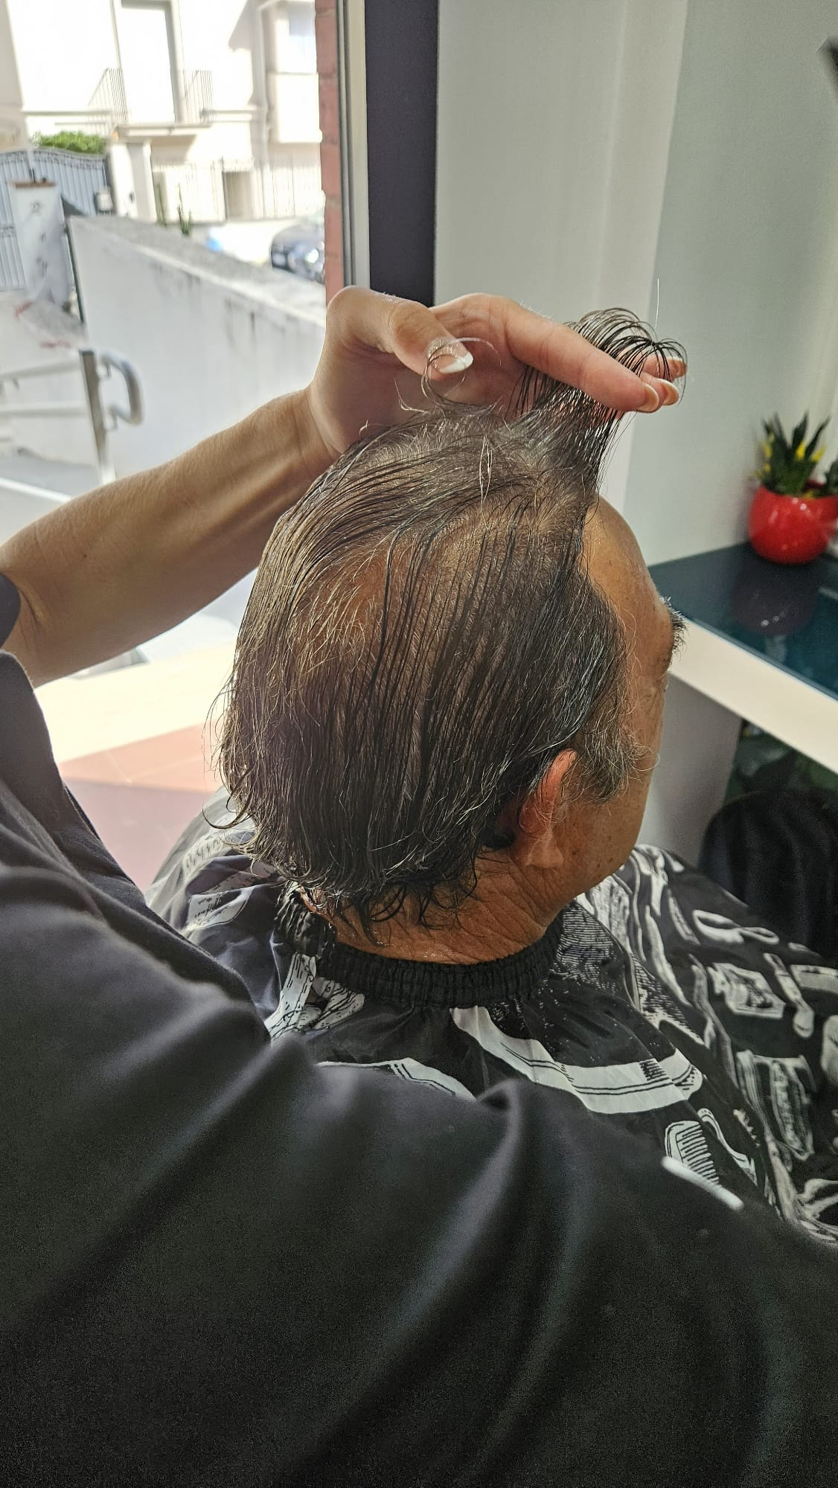
Postup stříhání (z vrchu)
jako první začínáme na vrchu hlavy
hřebenem si oddělíme pramen vlasů
vyčesáme ho nahoru A ustřihneme na požadovanou délku
dále si oddělíme další pramen
sčešeme je dohromady nahoru a ustřihneme je na stejnou délku
takto pokračujeme aŽ k vlasovému víru

Slide 5
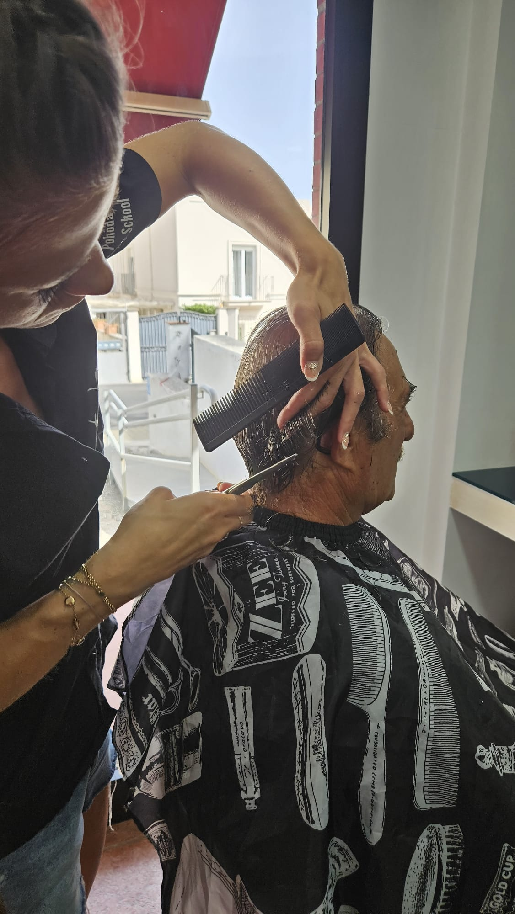
Postup stříhání (na straně)
posuneme se lehce na stranu a oddělíme další pramen vlasů
dohromady s ustřiženými vlasy je sčešeme (tentokrát do strany) a ustřihneme je na požadovanou délku, aby do sebe zapadaly
takto budeme pokračovat po celém obvodu hlavy až dolu

Slide 6
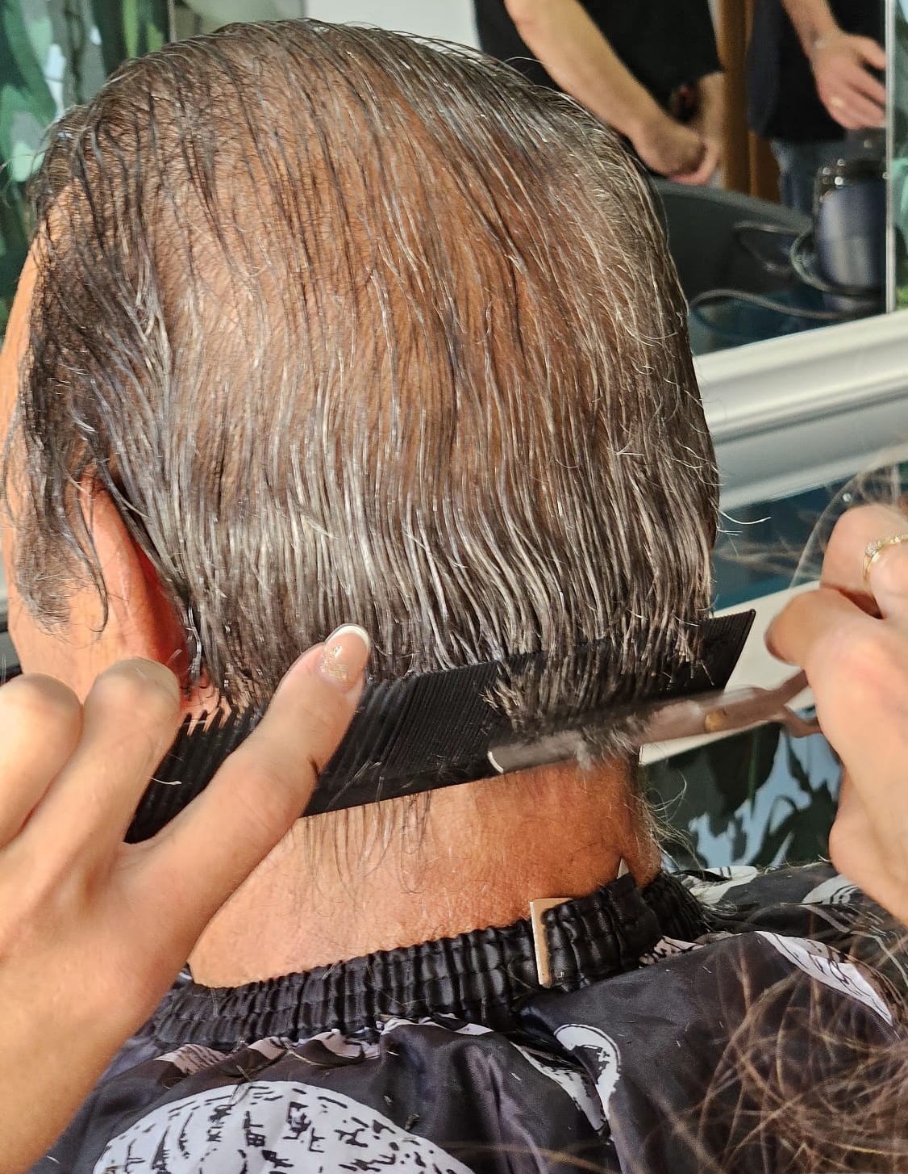
Postup stříhání (u krku)
u krku vlasy podebereme hřebenem
plynulým pohybem nahoru vlasy stříháme, aby do sebe lépe zapadly

Slide 7

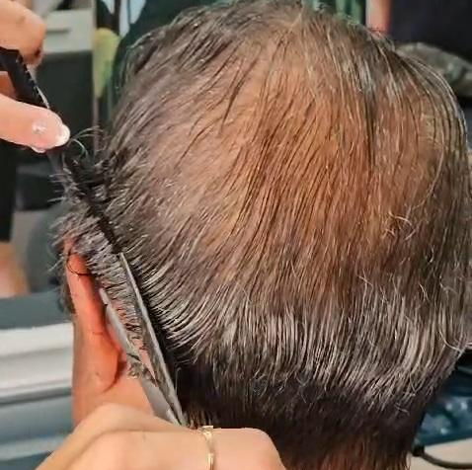
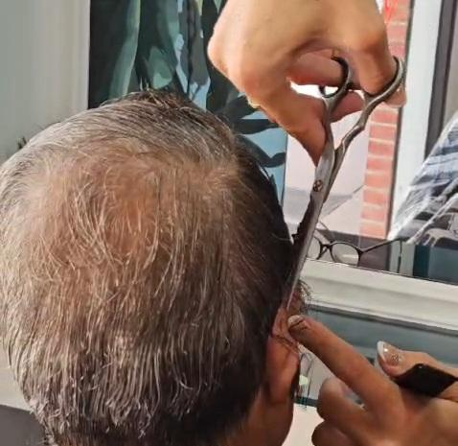
postup stříhání (kolem uší)
Kolem uší si vlasy také podebereme hřebenem
Vlasy stříháme stejným způsobem jako u krku
Poté si je sčešeme na kůži a nůžkami nebo strojkem je kolem uší zarovnáme

Slide 8
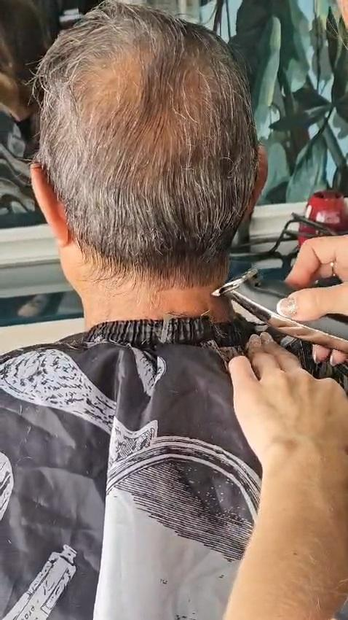
Postup stříhání (poslední úpravy)
na krku uděláme rovný zástřih pro dokonalý střih

Slide 9
Porovnání mužské klientely (Itálie x česko)
V česku jsou pánské střihy spíše tradiční a jednoduché.
V itálii jsou střihy více stylizované a módní.
Zároveň Tu muži pečují o své vlasy více a chodí upravení.
Navštěvují kadeřnictví pravidelně po 4 až 6 týdnech, aby si zachovali svůj účes upravený.
Je to pro ně také o pocitu čistoty a sebejistoty.
V itálii muži chodí většinou do barber shopu než do klasického kadeřnictví.
V česku muži chodí do jak klasického kadeřnictví, tak i do barberu shopu.
V itálii jsou velmi populární texturované střihy pro muže.

